Slide 1
Классный час на тему
«Мы такие разные, но мы одна семья»
Подготовила: учитель начальных классов
Соловьева Ирина Юрьевна
Нижний Новгород
2014 год
Муниципальное казенное специальное (коррекционное) образовательное учреждение
для обучающихся, воспитанников с ограниченными возможностями здоровья
«Специальная (коррекционная) общеобразовательная школа - интернат
VIII вида № 95»

Slide 2
Мы такие разные, но мы одна семья!
Школьная семья

Slide 3
Здоровье – богатство на все времена

Slide 4
Я здоровье сберегу,
сам себе я помогу!

Slide 5
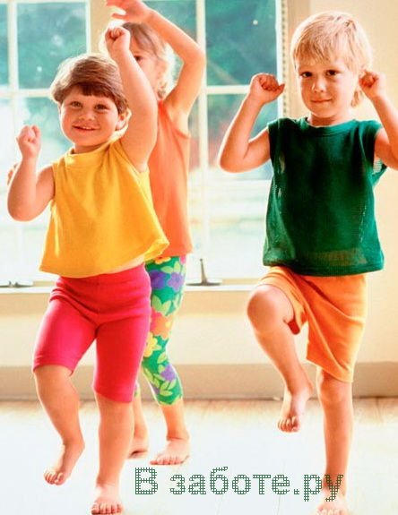
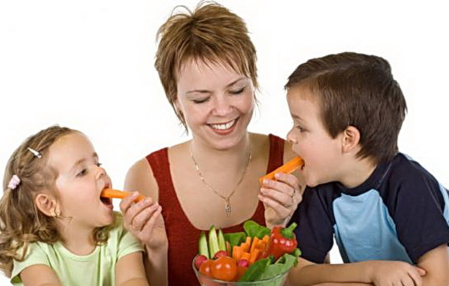
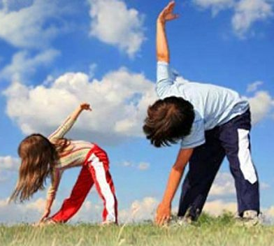
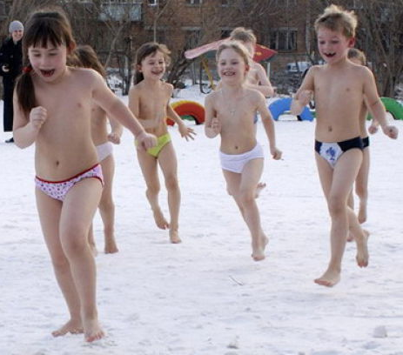
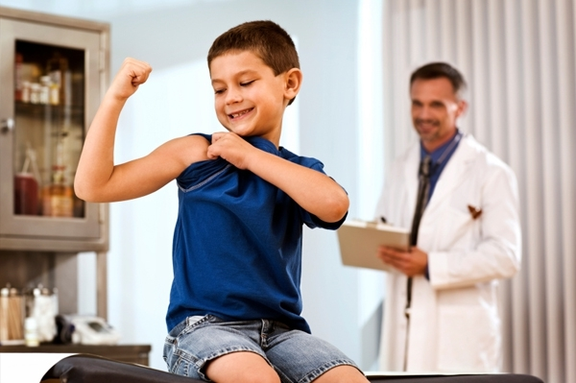
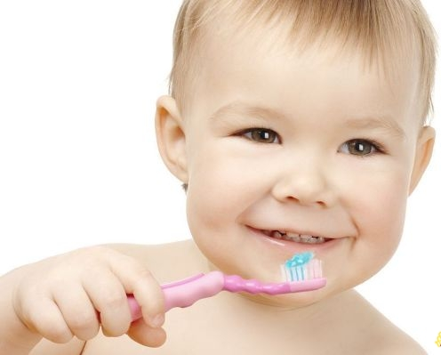
Я здоров!

Slide 6
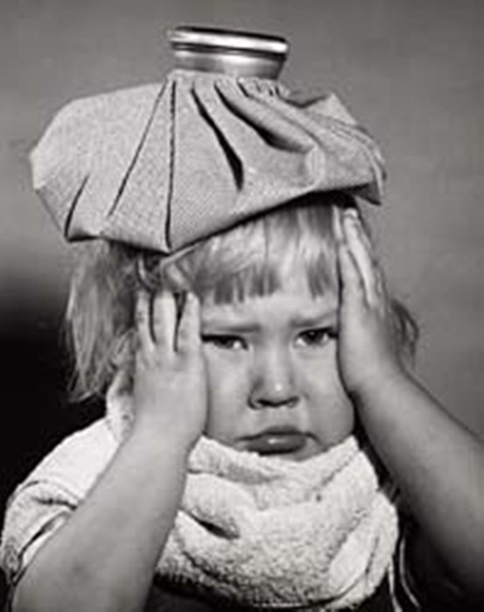
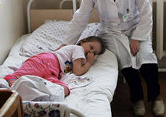
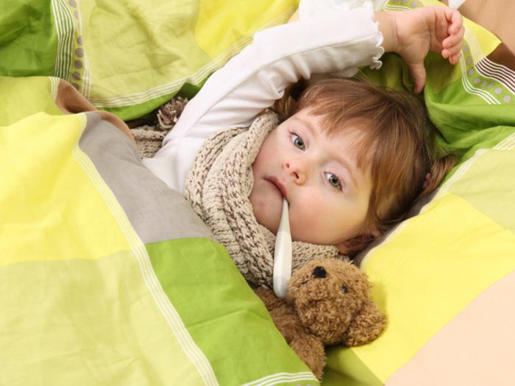
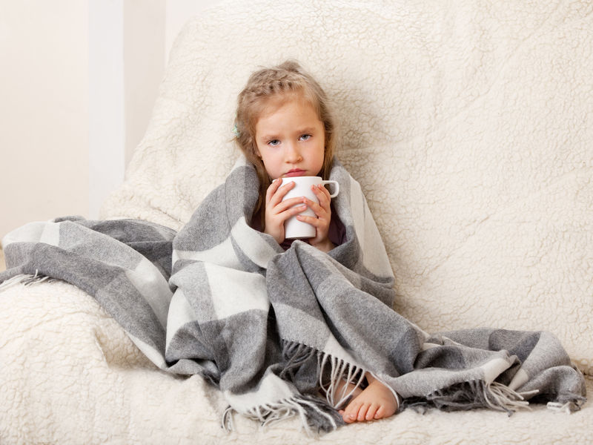
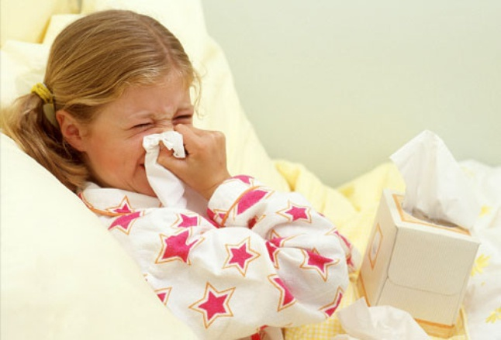
Я болею!

Slide 7
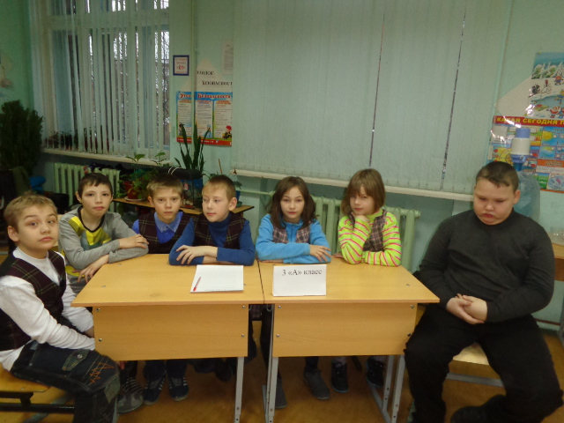
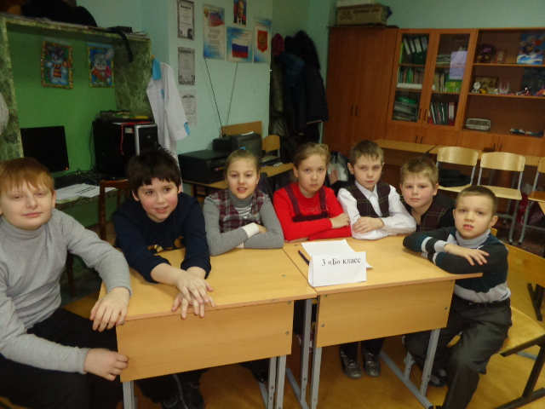
Соревнование
3 а и 3 б

Slide 8
Пословицы и поговорки
Здоровый человек – богатый человек
Здоровьем слаб, так и духом не герой
Чистым жить – здоровым быть
В здоровом теле – здоровый дух
Здоровье – дороже золота.

Slide 9
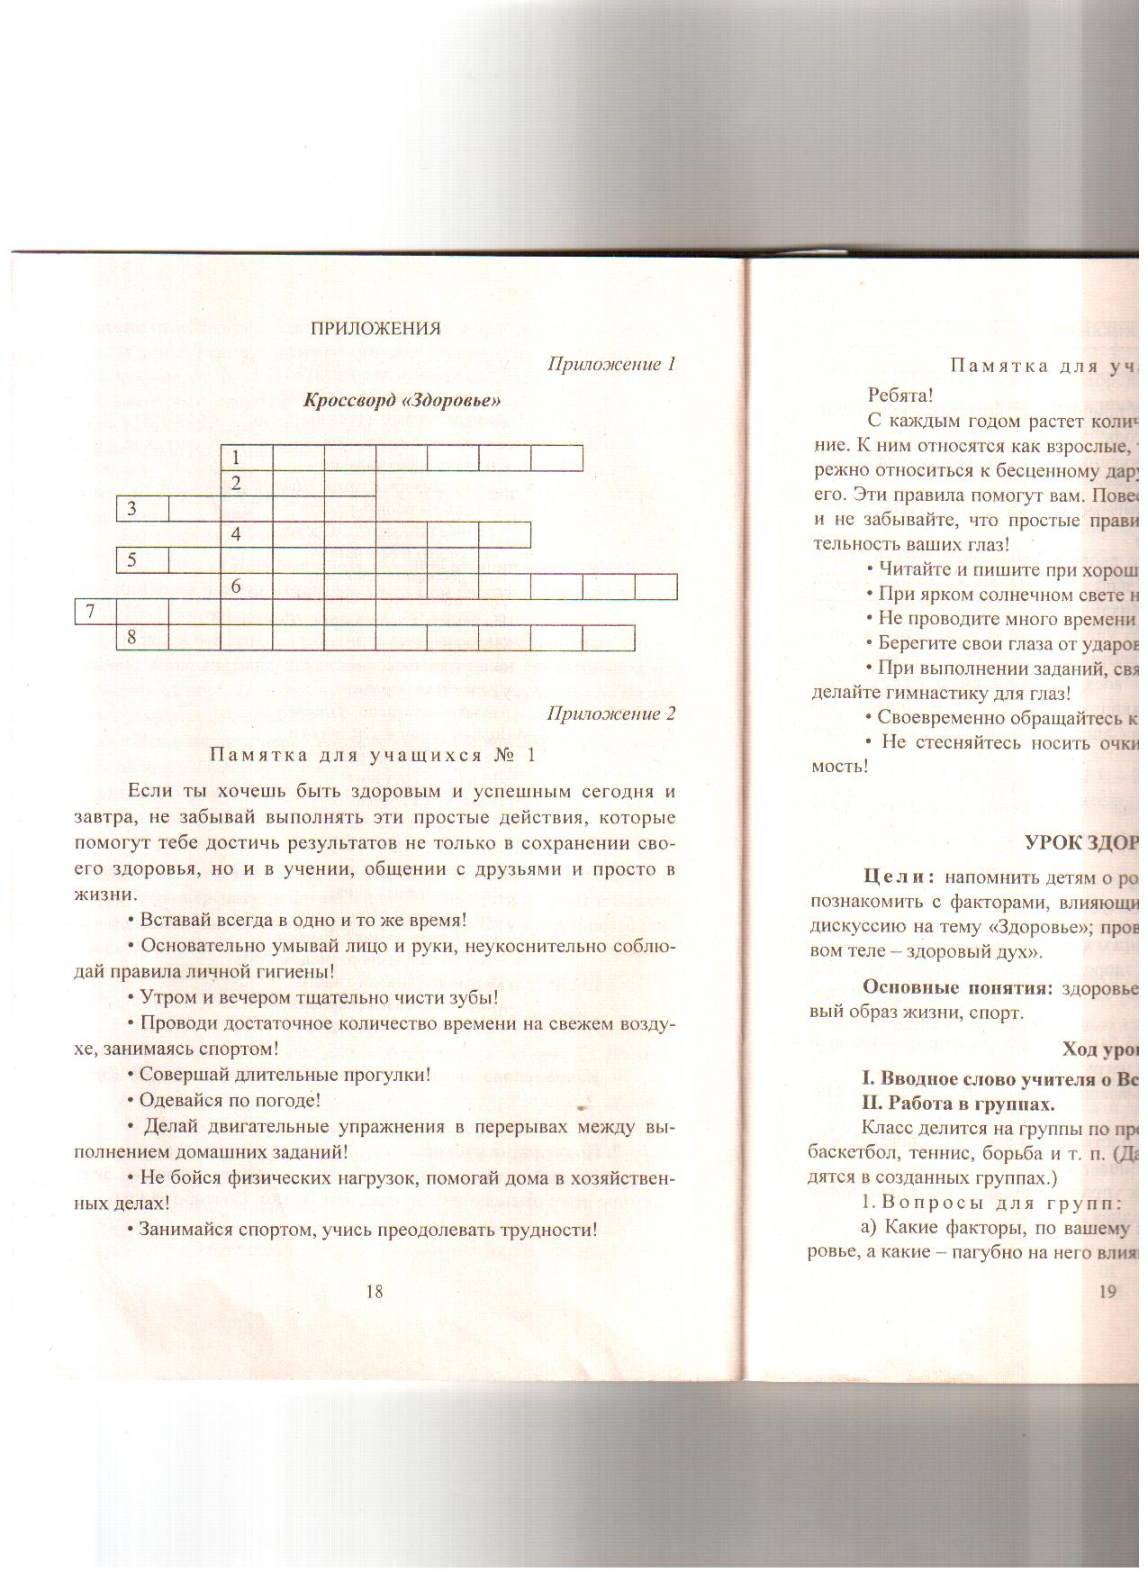
з а р я д к а
д у ш
с п о р т
р ю к з а к
п р о р у б ь
в е л о с и п е д
к о н ь к и
т р е н и р о в к а

Slide 10
Вредно или полезно?
Читать лежа …
Смотреть на яркий свет …
Промывать глаза по утрам …
Смотреть близко телевизор…
Оберегать глаза от ударов …
Употреблять в пищу морковь, петрушку …
Тереть грязными руками глаза…
Заниматься физкультурой …
вредно
?
вредно
?
полезно
?
вредно
?
полезно
?
полезно
?
вредно
?
полезно
?
Notes:
На рамки с вопросом настроен ТРИГГЕР, чтобы растворилась рамка, а слово появилось, нужно щёлкать левой кнопкой мыши на рамку

Slide 11


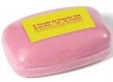
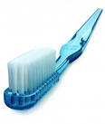
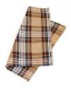

Черный ящик
Notes:
На черном ящике на переднем плане настроен ТРИГГЕР, чтобы растворилась рамка, а появился нужный предмет, нужно щёлкать левой кнопкой мыши на ящик

Slide 12

Сделай правильный выбор
- я буду стараться вести здоровый
образ жизни
- я не уверен в своем выборе
- я равнодушен к своему здоровью

